Slide 1
第21章 项目进度安排

Slide 2
21.1基本概念
实现一个大项目之前必须完成数以百计的小任务;
这些任务中有些是处于主流之外，其实现不会影响到整个项目的完成时间；
其他任务则位于“关键路径”之上，如果这些“关键”任务的进度拖后，则整个项目的完成日期就会受到威胁。

Slide 3
基本概念（续）
若发现项目交付日期不现实怎么办？
  增加预算，引入额外资源
  去掉一部分需求中的功能和特性，消弱的产品的最初版本
  不顾现实条件约束，而希望项目在交付日期前完成，结果竭尽所能，但无法交付。
不可行

Slide 4
21.2 项目进度安排
项目管理者的目标是定义所有项目任务，建立相应的网络来描述他们之间的依赖关系，明确关键任务，然后跟踪关键任务的进展，以确保在“某时某天”发现进度延误情况。
管理者必须建立一个具有一定详细程度的进度表，使得项目管理者能够监督进度，并控制整个项目。

Slide 5
21.2 项目进度安排（续）
软件项目进度安排是一种活动，它通过将工作量分配给特定的软件工程任务，而将所估算的工作量分布于计划好的项目持续时间内。

Slide 6
21.2 项目进度安排（续）
进度是随着时间的改变而不断演化的
  首先建立一个宏观的进度安排表;
    该进度表标识所有主要的软件工程活动和这些活动影响到的产品功能;
  随着项目的进展，宏观进度表中的每个条目都被精化成一个“详细进度表”。
  于是(完成一个活动所必须实现的)特定软件任务被标识出来，并进行进度安排。

Slide 7
可以从两个不同的视角考察软件开发项目的进度安排:
  第一个视角，基于计算机的系统的最终发布日期已经确定(而且不能更改)。软件开发组织在这一约束下将工作量分布在预先确定的时间框架内。
  第二个视角，假定大致的时间界限已经讨论过，但是最终发布日期是由软件开发组设定的，工作量以一种能够最好地利用资源的方式加以分布，且在对软件进行仔细分析之后才定义最终发布日期。
第一种情况发生的频率远远高于第二种情况

Slide 8
准确安排进度的重要性
  进度安排的准确程度常常比成本估算的准确程度更重要.
  成本如果超支,尚可通过其他方法弥补;
  但如果进度安排落空,会导致市场机会丧失,用户不满意,其损失将更大。

Slide 9
进度安排的方法:
(1)依靠以往类似项目的经验；
(2)把最适当的成本、时间、人员、工作量联系起来；
(3)考虑各阶段的实现方法，以及可能遇到的风险；
(4)合理分配工作量；
(5)利用有效方法严密监控项目进展情况。

Slide 10
进度安排的基本原则
划分：项目必须被划分成若干可以管理的活动和任务。为了实现项目的划分，对产品和过程都需要进行分解。
相互依赖性：各个被划分的活动或任务之间的相互关系必须是确定的。有些任务必须顺序发生；而其他的则可以并发进行。有些活动只有在其他活动产生的工作产品完成时才能够开始，而其他的则可以独立进行。

Slide 11
进度安排的基本原则（续）
时间分配：必须为每个被调度的任务分配一定数量的工作单位(例如，若干人天的工作量)。此外，必须为每个任务指定开始和结束日期。
工作量确认：每个项目都有预定数量的人员参与。在进行时间分配时，项目管理者必须确保在任意时段中分配给任务的人员数量不会超过项目组中的人员数量。

Slide 12
进度安排的基本原则（续）
定义责任：每个被调度的任务都应该指定某个特定的小组成员来负责。
定义结果：每个被调度的任务都应该有一个定义好的结果。对于软件项目而言，结果通常是一个工作产品(例如一个模块的设计)或某个工作产品的一部分。通常将多个工作产品组合成“可交付产品”。
定义里程碑：每个任务或任务组都应该与一个项目里程碑相关联。当一个或多个工作产品经过质量复审并且得到认可时，标志着一个里程碑的完成。

Slide 13
人员与工作量之间的关系
每种软件项目估算技术最终都归结为对完成软件开发所需人月(或者人年)的估算.
在项目后期增加人手通常产生一种破坏性影响，其结果是使进度进一步拖延。

Slide 14
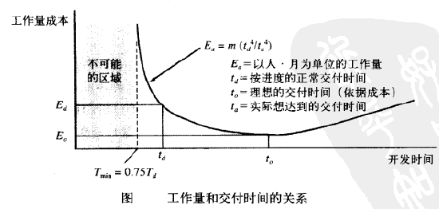
完成项目的时间与投入项目中的人员的工作量之间存在着高度非线性关系。

Slide 15
人员与工作量之间的关系
交付的代码行数L与工作量和开发时间的关系：
  L=P*E^{1/3}t^{4/3}
  其中，E是以人.月为单位的开发工作量；P是生产率参数；t是以月为单位的项目工期；
  举例：假设一个复杂的实时软件项目，若一个项目团队有8个人，项目大约需要1.3年的时间完成；若将项目日期推迟6个月，团队人员从8人较少到4人。

Slide 16
工作量分配
软件过程中的工作量分配通常采用40-20-40法则
  总体工作量的40%分配给前期的分析和设计，40%用于后期测试；20%编码
  只能作为指导原则，各个项目的特点决定了其工作量如何分配。

Slide 17
21.3 为软件项目定义任务集
软件过程模型都是由一个任务集合组成的;
一个任务集合包括一组软件工程工作任务、里程碑和交付产品;
一个项目所选择的任务集合必须为最终获得高质量的软件产品提供充分的规程要求，但同时又不能让项目组负担不必要的工作.
进行项目进度安排时，必须将任务集分布在项目时序图上。

Slide 18
定义任务网络
任务和子任务之间基于其间顺序而存在相互依赖关系。
当有多个人参与软件工程项目时，多个开发活动和任务并行进行的可能性很大，必须协调多个并发任务，以保证它们能够在后继任务需要其工作成果之前完成.
由于并行任务是异步发生的，计划者必须确定任务之间的依赖关系
应该注意那些位于关键路径之上的任务，为了保证整个项目的如期完成，就必须保证这些任务能够如期完成.

Slide 19
PERT与CPM
PERT 和CPM(关键路径) 两种方法都提供项目工作定量划分的工具，能支持软件计划者:
(1)确定关键路径: 决定项目持续时间的任务链；
(2)通过使用统计模型为单个任务建立最有可能的时间估算；
(3)计算为特定任务定义其时间“窗口”的边界时间。
边界时间的计算对软件项目进度的安排十分有用。

Slide 20
任务网络
“任务网络”是一个项目的任务流程的图形表示。
该网络有时被用作在自动项目进度安排工具中输入任务序列和依赖关系的机制。
任务网络的最简单形式(当创建宏观进度表时使用)刻划了软件工程主要任务。

Slide 21
任务网络举例
网络图和时序图（甘特图）是项目时间管理中常用的两种图示。
利用网络图和甘特图，可以清楚地表示出项目中所有活动的先后顺序、依赖关系以及每个活动的持续时间。

Slide 22
网络图
网络图将项目中的每个活动表示为图中的结点，并用表示活动先后顺序的箭头将结点连接起来。在结点的上方或下方，可以标注出该活动的预计历时、预计开始时间和预计结束时间。

Slide 23
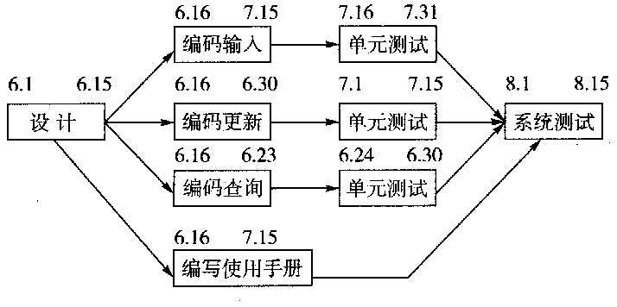
任务网络举例

Slide 24
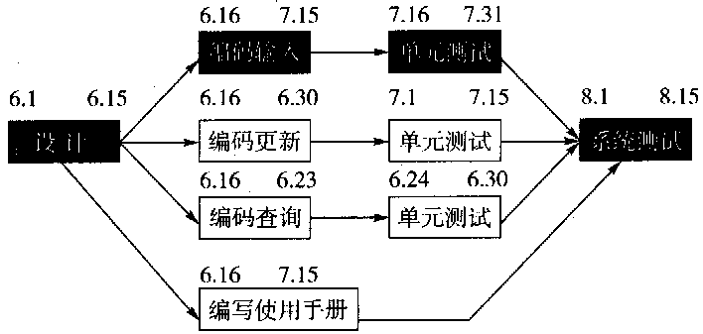
任何项目都会有一条总的关键路径。关键路径是为确保项目按所需日期完成而必须密切跟踪的路径。

Slide 25
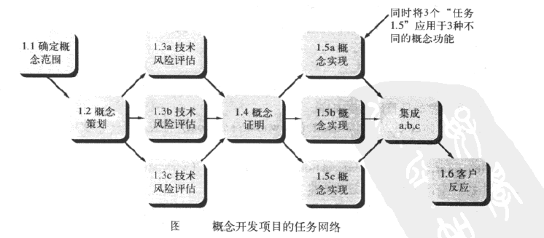
任务网络举例

Slide 26
WBS
工作分解结构（Work Breakdown Structure，WBS）是项目范围管理中常用的范围分析技术之一。
编制工作分解结构的主要目的是将项目的可交付成果分解成较小的、更易管理的单元，直到每个单元的可交付成果足够具体，易于管理，并足以支持未来的项目活动（如计划编制、执行、控制和收尾等）。

Slide 27
WBS
工作分解的步骤包括：
  （1）确定项目的主要交付成果。
  （2）确定在每个可交付成果的层次上，是否能编制出恰当的费用和时间估算。
  （3）确定可交付成果的组成元素。
  （4）在每个组成元素上重复步骤（2）。

Slide 28
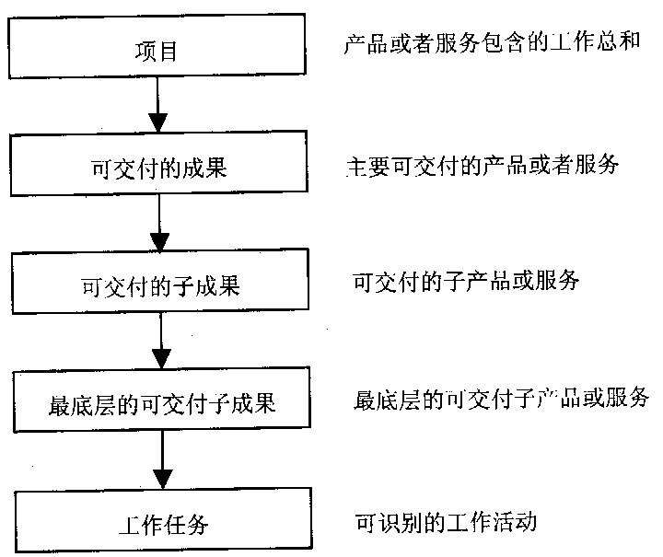

Slide 29
举例
例如，可以把一个组织“文娱活动”的项目分解为下图所示的工作分解结构。
在该结构图中，组织“文娱活动”项目的总体项目目标被依次划分为１级－３级共三个子层级，每个层级中包含一系列分解后的项目目标。
在每个分解目标上面，用基于层级的编码表示出该工作目标的层级和隶属关系，这样的代码也被称为工作分解结构代码（WBS代码）。
依据工作分解结构，在项目管理过程中可以更容易地将整个项目细分为一系列工作任务，并依据工作任务的划分制定详细的进度和费用计划。

Slide 30
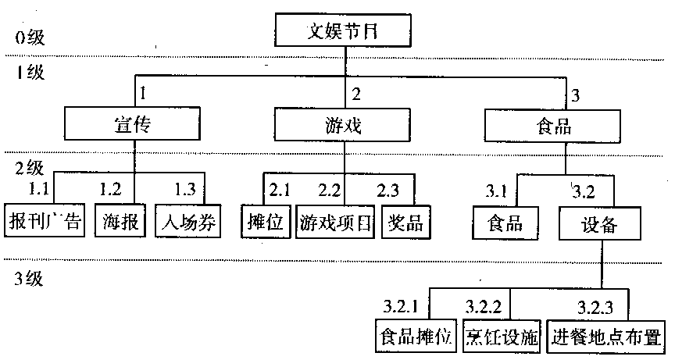

Slide 31
甘特图(Gantt Chart)
可以用任务网络或者任务大纲的方式输入工作分解结构。然后为每一项任务输入工作量、持续时间和开始时间。
此外，每一项任务都必须被分配给特定的人员。
上述输入的结果之一是产生“时间表/时序图(Timeline Chart)”，也叫做“甘特图(Gantt Chart)”。
可以为整个项目建立一个时间表，也可以为各个项目功能或各个项目参与者分别开发各自的时间表。

Slide 32
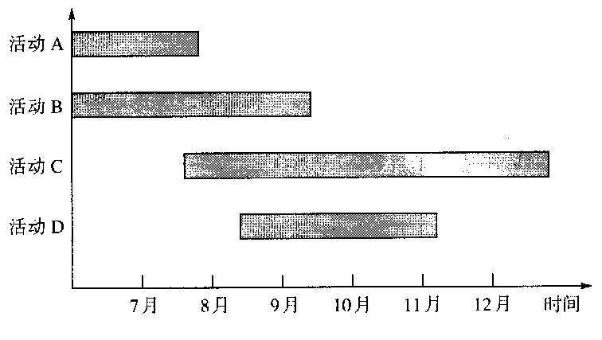
甘特图也叫条形图，它用坐标系中的一个横条表示一个活动，横条起于活动的开始时间，止于活动的结束时间，横条的长度表示活动的持续时间。
甘特图中一般不画出活动之间的依赖关系。但在需要时，也可以用横条之间的箭头表示活动之间的依赖关系。

Slide 33
举例
条形图和活动网络是在软件进度计划中最常用的网络计划技术。
条形图描述了由谁具体负责某个模块及该模块的开始时间和结束时间；
活动网络则表示了组成该软件项目的不同活动及它们的持续期和它们之间的相互依赖关系。
下面就一个例子来说明网络计划技术的具体应用。该项目的建设共分为12个任务，分别以：
T１，T２，……，T12来表示，各个任务的持续时间及彼此之间的关系如下表所示：

Slide 34
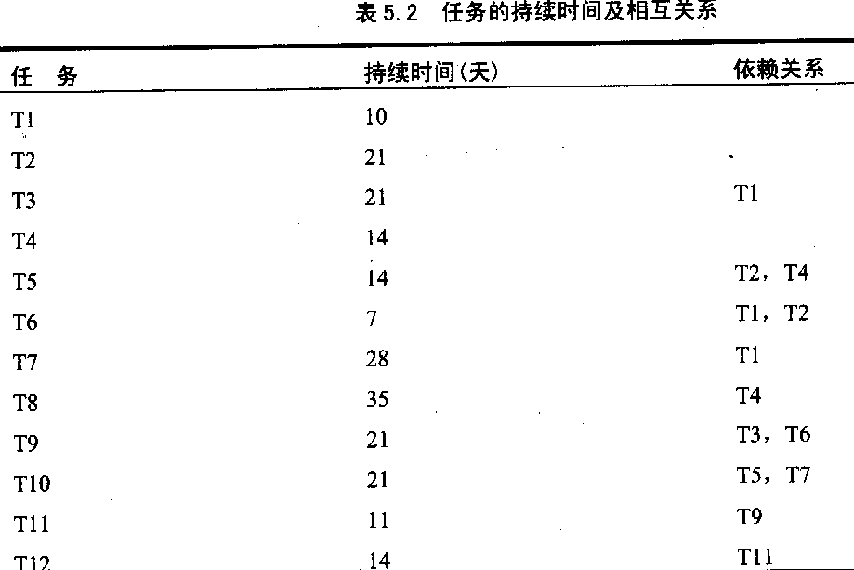
举例

Slide 35
从表中可以看出任务T3依赖于任务T１，这说明任务T1必须要在任务T3开始前完成。
在实际工作中，表中所列的所有任务的持续时间都考虑了一些约束条件以便应付一些不可预测因素造成的时间延迟。
根据表中所列的数据，可以以活动网络的形式来表示各任务的开展情况。
如下图所示。图中表示了哪些任务可以同时实施，哪些任务必须按顺序进行，其中矩形表示任务，该任务的持续时问标在矩形上面；圆形表示阶段里程碑，标出了该里程碑期望完成的日期。

Slide 36
从一个里程碑进入到下一个里程碑时，后一个里程碑前边的活动必须要完成，例如任务T９要直到T3和T6完成后，到达里程碑M4时才能开始。
整个项目的持续时间，以活动网络图中最长的路径即关键路径（CP）来度量，
在本项目中关键路径如下图中阴影所示，即任务（活动）T1、T3、T9、T11、T17构成的部分。
关键路径是整个项目进度安排所依赖的一系列仟务（活动），关键路径上的每个任务出现延迟都会导致整个项目的延迟，而不在关键路径上的活动，则存在一定的可延迟时间，但超出许可范围后，也会导致项目的延迟.

Slide 37
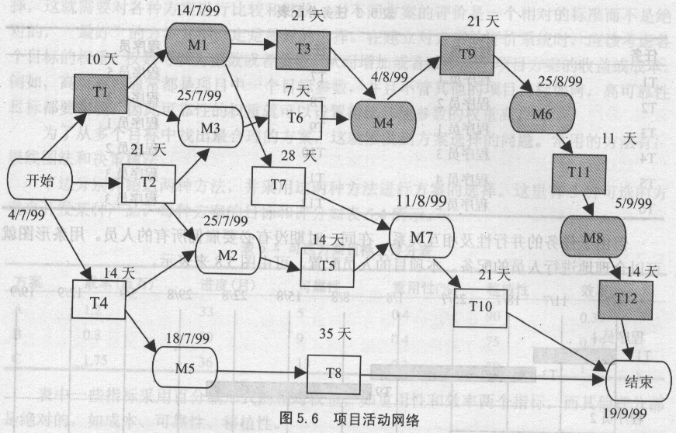

Slide 38
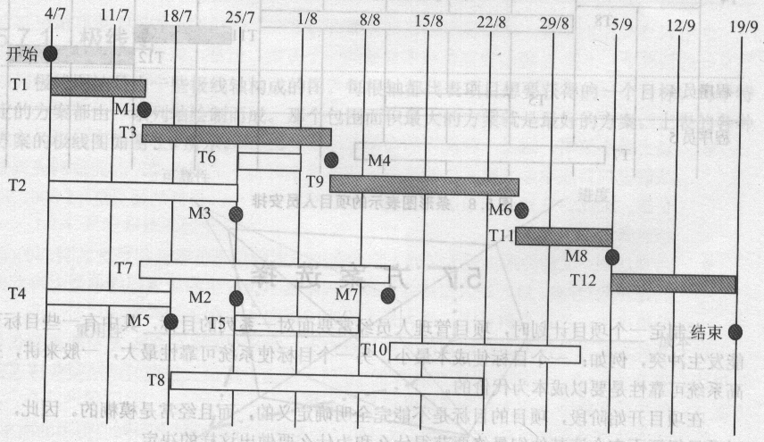

Slide 39
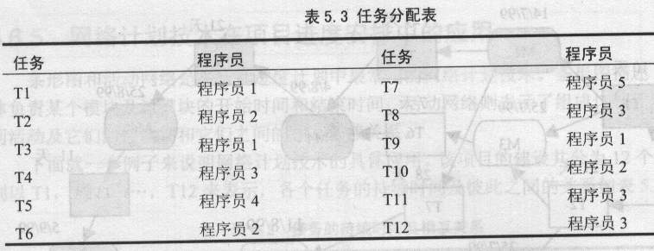

Slide 40
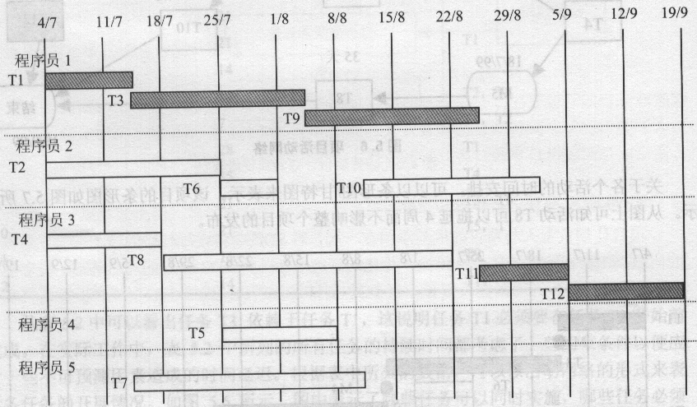

Slide 41
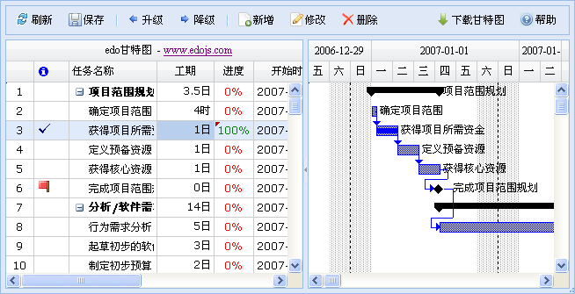
用工具生成的一个软件项目的甘特图

Slide 42
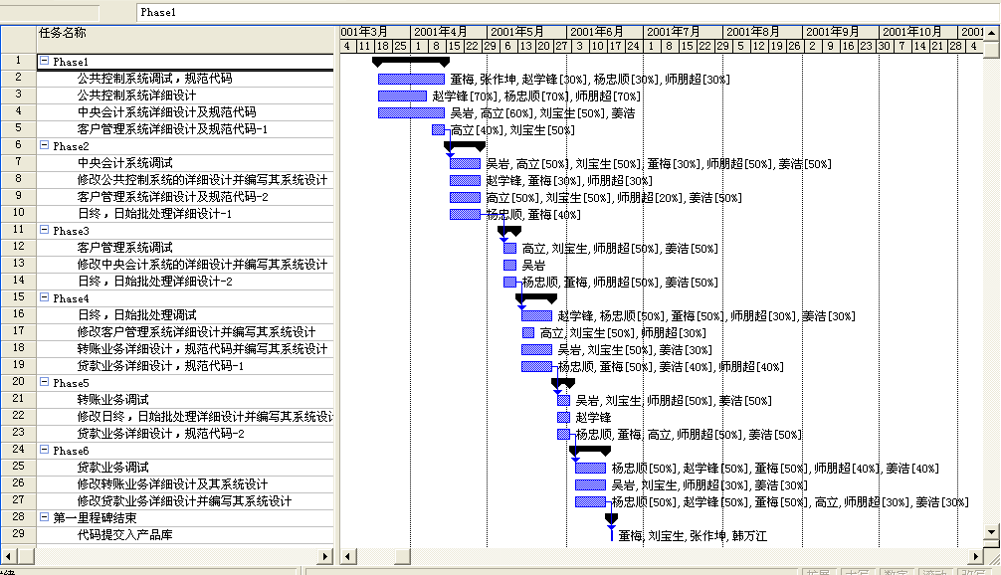
用工具生成的一个软件项目的甘特图

Slide 43
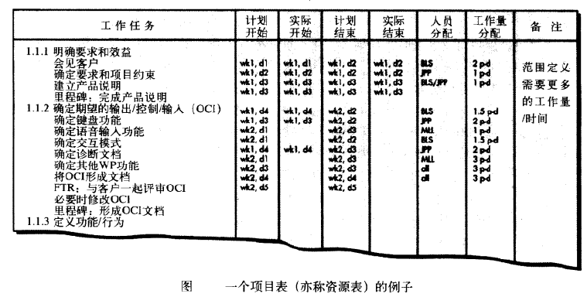
生成甘特图需要的信息后，大多数软件项目进度安排工具能生成项目表

Slide 44
跟踪进度
项目进度表中应该能够确定在项目过程中必须进行跟踪和控制的任务及里程碑
OO项目中，OO分析完成；OO设计完成；OO程序设计完成；OO测试等都是技术里程碑，可参考相应的标准衡量每个里程碑是否已经“完成”。

Slide 45
21.6 获得值分析
获得值分析是项目费用管理中常用的一种费用控制方法。
获得值（Earned Value，也译为盈余值，挣值）可以较为客观地显示出项目计划工作量和实际工作量之间的偏差，确定项目费用是否按计划执行。
获得值分析是衡量项目执行情况的一种有效手段。

Slide 46
21.6 获得值分析（续）
为了进行获得值分析，首先从项目的费用预算中计算出，在项目过程里，到某个时间点为止，预计的费用综合是多少。我们把在规定的时间内所有计划执行活动的己批准预算费用总和称为计划工作预算成本，记作BCWS。

Slide 47
21.6 获得值分析（续）
如果将项目过程中每个时间点的BCWS连成一条曲线，就可以得到上图所示的BCWS曲线图。
我们把BCWS曲线作为费用控制和分析的基准。

Slide 48
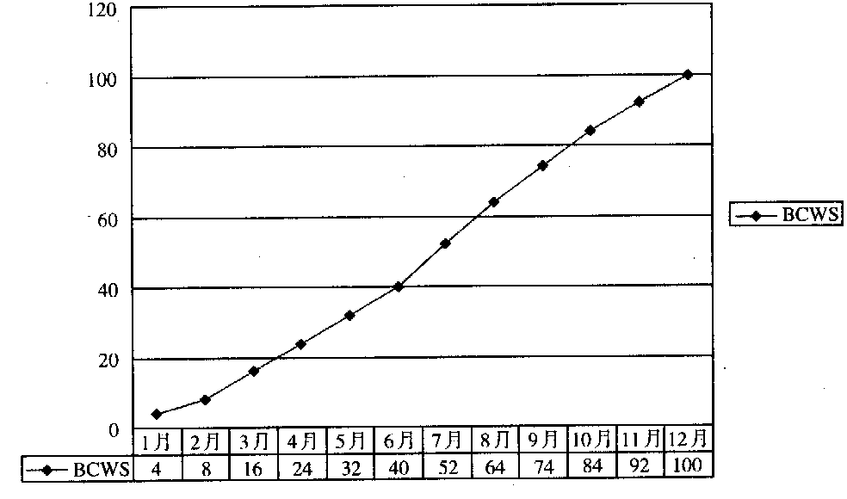
计划工作预算成本BCWS

Slide 49
21.6 获得值分析（续）
在项目执行过程中，我们定期记录项目到当前时间为止的总费用、我们把后一费用称为己完成工作实际成本，记作ACWP。
如果把项目过程中获得的每个时间点的ACWP连接在一起，就可以得到下图所示的ACWP曲线。

Slide 50
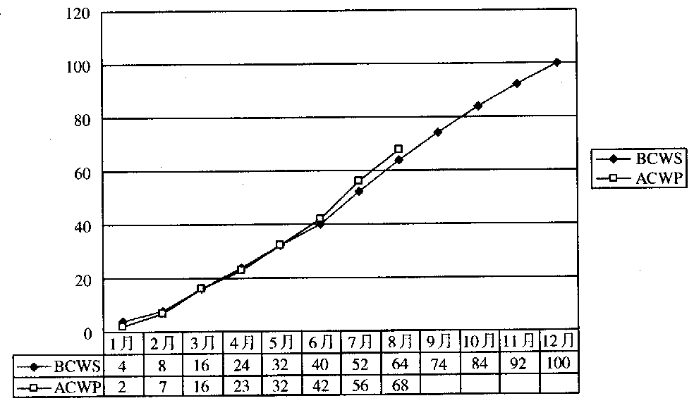
己完成工作实际成本ACWP

Slide 51
21.6 获得值分析（续）
BCWS曲线和ACWP曲线的偏离反映了项目预算费用和实际费用的偏差。但这一偏差不能完全说明项目的费用和进展情况。
要考虑完成的工作量

Slide 52
21.6 获得值分析（续）
为了更准确地反映项目实际进程与计划进程的偏差，我们再引入已完成工作预算成本的概念。
  即，首先记录到某个时间为止，项目已完成的工作量，然后根据我们的费用预算，把这个工作量转换成预算费用，也就是找出在项目预算中，要完成这些工作量，需要多少费用。已完成工作预算成本通常被记为BCWP或EV，这个数值也就是我们在前面所说的挣值（盈余值）了。

Slide 53
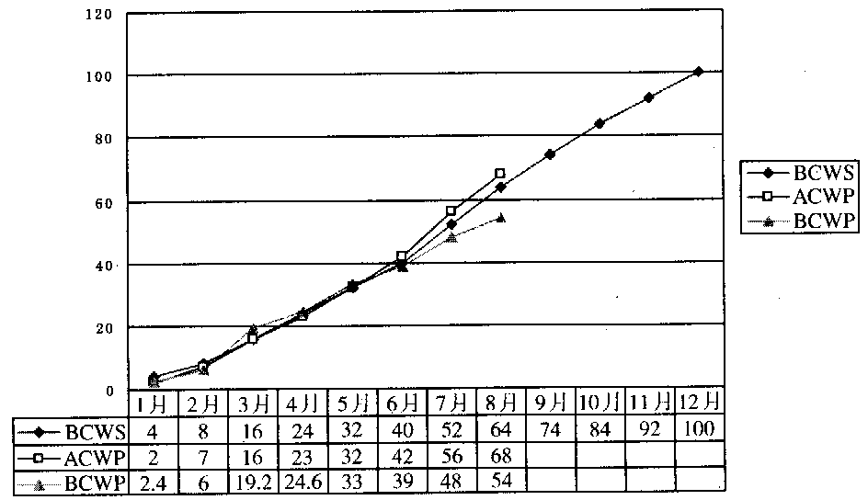
已完成工作预算成本BCWP

Slide 54
21.6 获得值分析（续）
有了项目某个时间点的 BCWS、ACWP和 BCWP数据，我们就可以对项目的费用和进展情况进行定量的分析了。
例如：
  项目的费用偏差CV＝BCWP－ACWP
  项目的进度偏差SV＝BCWP－BCWS
  费用执行情况指数 CPI＝BCWP/ACWP
  进度执行情况指数SPI＝BCWP/BCWS
  预测完工费用＝总预算费用／CPI

